Slide 2
V3
été 2025 (en cours)
Inauguration : sept. 2025
6 projets IREMUS Paris
ANTONY Saint-Étienne
DICTECO ENS Lyon
FMC Southampton
Presse musicale Montréal
OnStage Genève
Corago Bologne
V2
automne 2024
Inauguration : mars 2025
V1
printemps 2024
Inauguration : 6 sept. 2024

Slide 3
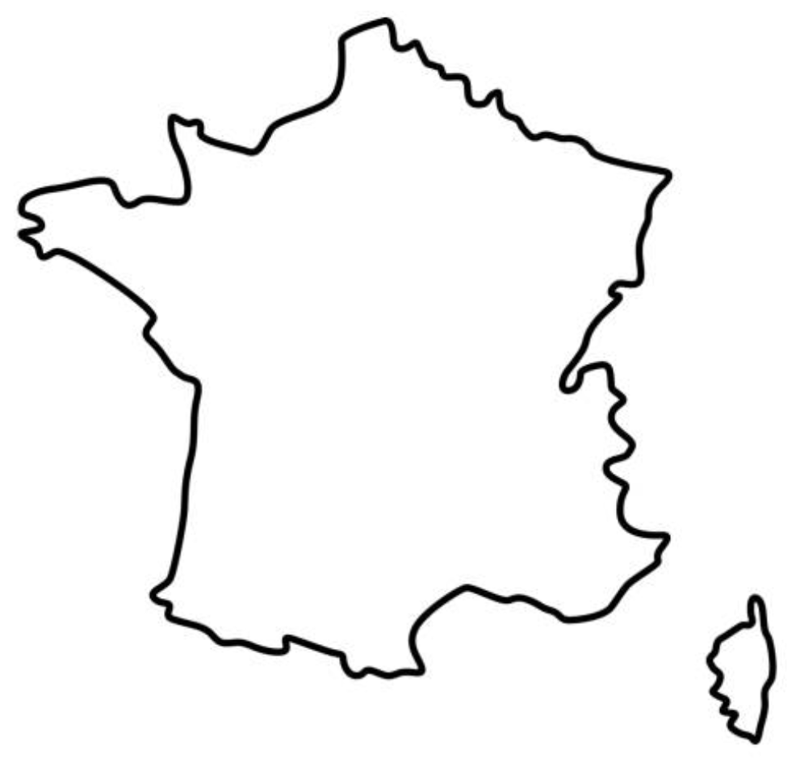
À venir avec la V3
Dicteco
Mercure galant
Association des artistes musiciens
Annonces, affiches et avis divers
Antony
Euterpe
Musiciens radiodiffusés depuis 1930

Slide 4
À venir avec la V3
France, Musiques, Cultures (Southampton)
Presse musicale (Montréal)
OnStage (Genève)
Corago (Bologne)
Genève
Venise

Slide 5
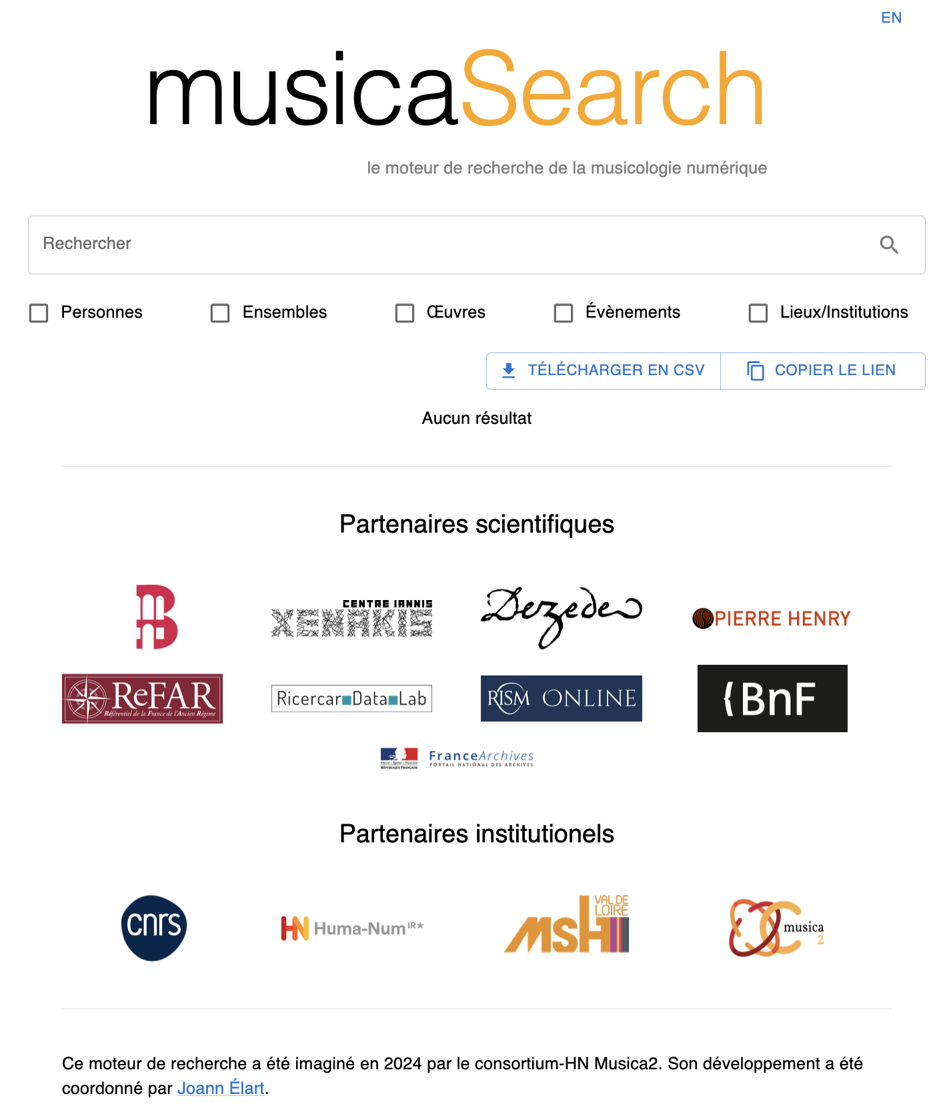

Slide 6
API
OAI-PMH
RDF
SOURCES

Slide 7
APIfication des bases qui n’offraient aucun accès à leurs données
Signalement des données
Découvrabilité des données
Diffusion des données

Slide 9
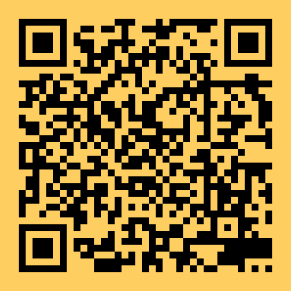
https://musica2.huma-num.fr/musicasearch/

